Slide 1


COMITÉ JEUNE
KAYAK CLUB THIONVILLE

Slide 2

SOMMAIRE
1
ACCEUIL
2
SOMMAIRE
3
COMITÉ JEUNE ?
4
MEMBRE
5
NOS OBJECTIFS
6
NOS PROJETS
X
XXX
X
XXX
X
XXX

Slide 3


C’EST QUOI LE COMITÉ JEUNE ?

Slide 4





PRÉSIDENT(E)
TRÉSORIER
SECRETAIRE
RESPONSABLE MATÉRIEL

Slide 5
NOS OBJECTIFS
ACCOMPAGNER
ÉCOUTER
AMUSER
INFORMER

Slide 6
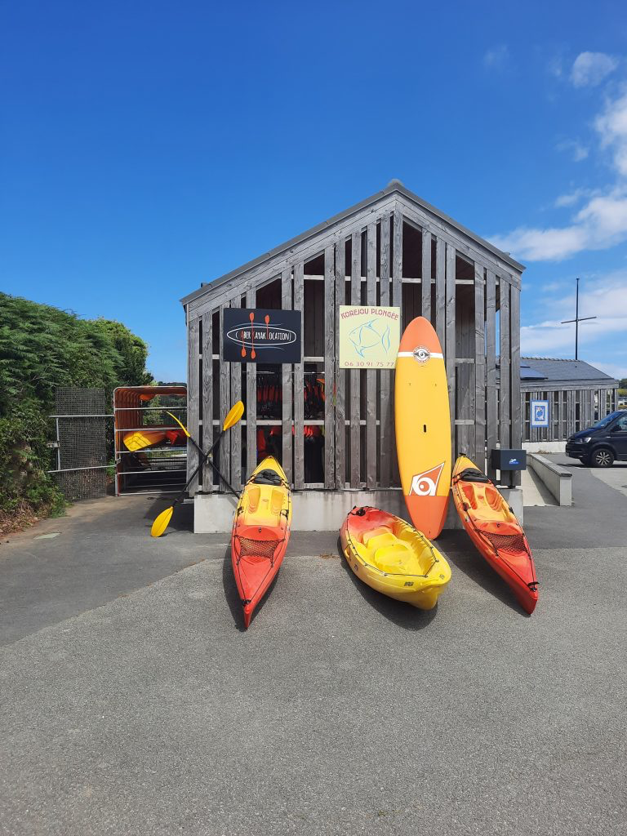
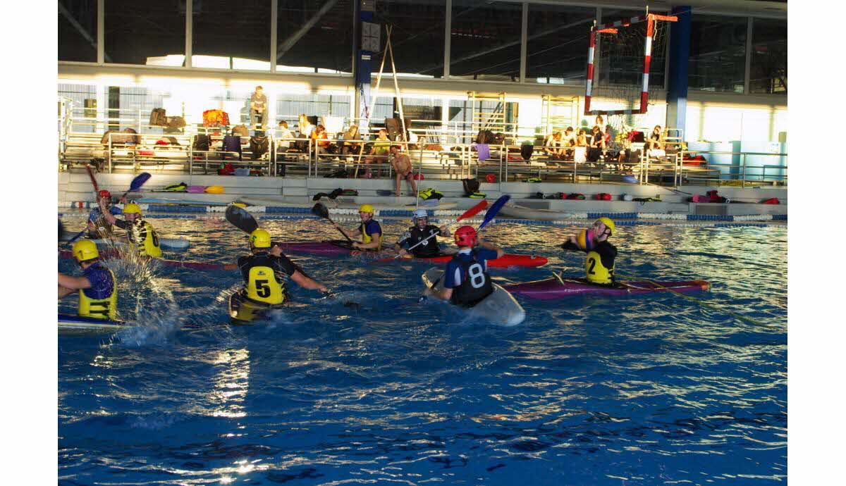

NOS
PROJETS

